Slide 1
Животные

Slide 2
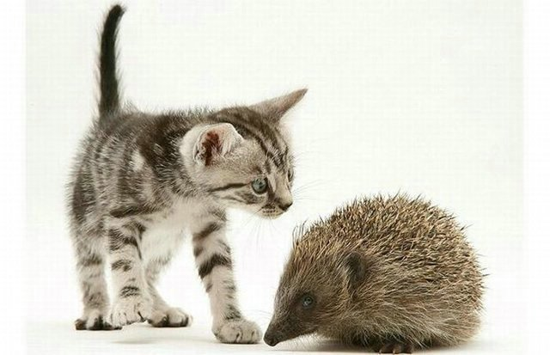
Животные
Дикие
Домашние

Slide 3
Дикие животные

Slide 4
Домашние животные

Slide 5
Животные
Домашние животные
живут с человеком; человек строит им жилье; кормит их, ухаживает за ними; заботится о потомстве; выводит новые породы.
Дикие животные
живут в лесах, водоемах;
сами заботятся о потомстве;
сами добывают еду,
сами строят жильё.

Slide 6
Игра “Догадайся о ком эти слова...”
Ласков он да хитёр: лапки бархатные, коготки острые. У него ушки чутки, усы длинны, шубка шёлковая.
(Кот)
Она травушку рвёт, жвачку жуёт, пойло пьёт, мычит и ревёт, хозяйку зовёт.
(Корова)

Slide 7
Хвост у неё винтом, хребет горбом, на хребте щетина торчит. Ест она за троих, толстеет за пятерых.
(Свинья)
У него на хвосте узоры, на ногах шпоры. Лапами он кучу разгребает, курочек с цыплятами созывает.
(Петух)

Slide 8
Игра “Четвёртый лишний”
лиса, волк, медведь, коза
свинья, лось, лошадь, собака
котёнок, жеребёнок, щенок, корова

Slide 9
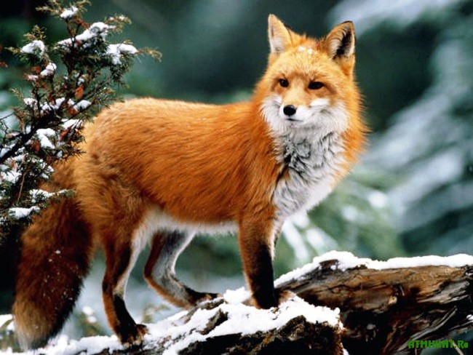
Отгадайте загадки
Всех зверей она хитрей, Шубка рыжая на ней.

Slide 10
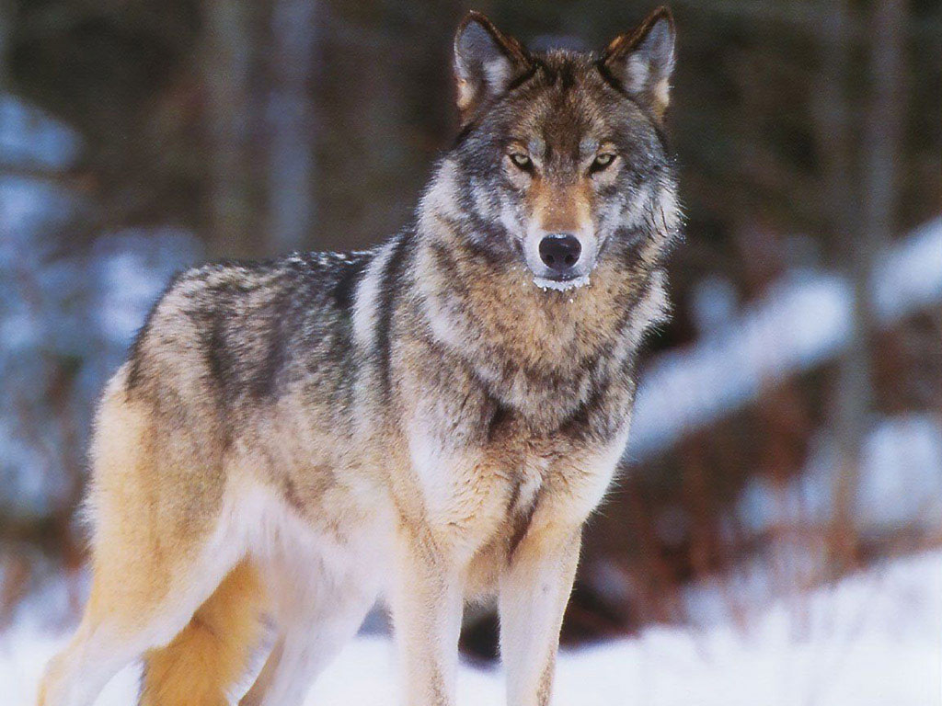
Чей тоскливый вой Слышится зимой?

Slide 11
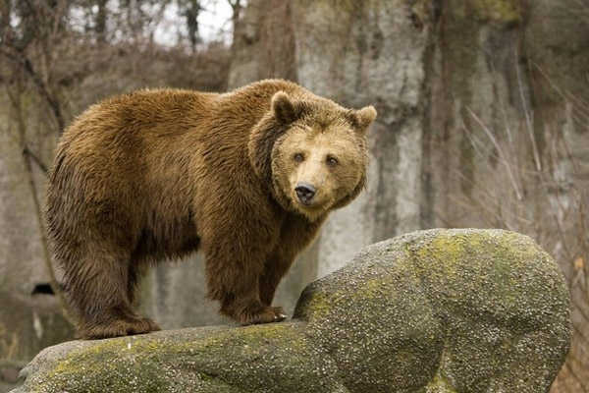
Кто в берлогу спать ложится – Волк, медведь или лисица?

Slide 12
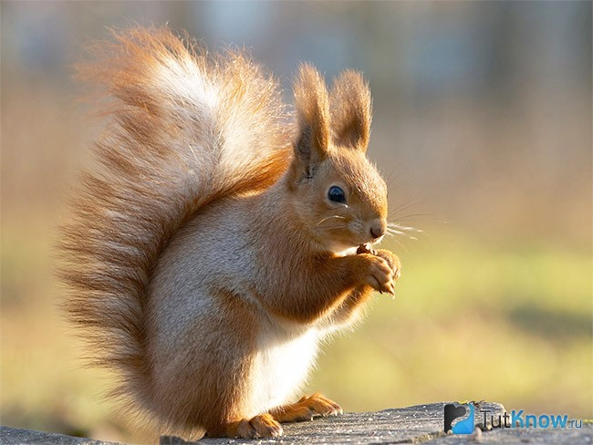
Это что за шалунишка Рвёт с еловой ветки шишку, Семена в ней выгрызает, Шелуху на снег бросает?

Slide 13
Спасибо за внимание!

